Slide 1
第四章时间存储折中攻击
胡昌慧
联系方式：chu@hainanu.edu.cn

Slide 2
时间-存储权衡攻击
穷搜法（已知明文攻击）
给定一个明密文对(m*,c*),穷举所有可能2^56密钥k,直到c=E(k*,m*)
时间复杂度T=O(2⁵⁶), 空间复杂度S=O(1)
关于符号O
查表法（选择明文攻击）
给定一个明文m*，对于所有可能的密钥k, 预计算有序对表{(c,k)|c=E(k,m)},参照加密者提供的相应密文c*, 选出正确的密钥
空间复杂度S=O(2⁵⁶)，构建预计算表至少与穷搜同样耗时

Slide 3
时间-存储权衡攻击(Time-memory trade-off)
时间-存储权衡攻击
选择明文攻击
不依赖于DES的结构，只与输入/输出/密钥长度有关
穷搜法与查表法的混合
S=O(n^{2/3}), T=O(n^{2/3}), 其中n为密钥量
例如DES密钥量n=2⁵⁶

Slide 4
时间-存储权衡攻击
定义约化函数
目标

Slide 5
时间-存储权衡攻击:
随机选择s个长度为56-bit的串
K(1, 0), K(2,0),…,K(s,0)
根据所选择的明文m*, 利用
计算K(i , j)： K(i , j)=g(K(i,j-1))=R(E(K(i,j-1)，m*)))

Slide 6
时间-存储权衡攻击:
计算K(i,j)： K(i,j)=g(K(i,j-1))

Slide 7
时间-存储权衡攻击:
进一步节省空间
只需存储K(i,j)表的第一列与最后一列
Notes:
n为密钥量大小

Slide 8
参考文献
[Hel80] M. Hellman. A cryptanalytic time memory trade-off, IEEE Transactions on Information Theory 26 (4): 401–406.

Slide 9
中间相遇攻击（英语：Meet-in-the-middle attack）是密码学上以空间换取时间的一种攻击。
这个攻击方式在1977年就由Diffie与Hellman提出来
中间相遇攻击（meet-in-the-middle attack）可成倍减少解密已被多个密钥加密的文本所进行的蛮力排列操作。这种攻击可以使入侵者更容易获取数据。

Slide 10
中间相遇攻击方法提出之后被广泛应用于Hash函数的安全性分析.Aoki及Sasaki使用该方法给出了基于AES算法的Hash函数的原像攻击,并应用到Whirlpool算法中.除此之外,该分析方法首次给出了MD5及Tiger算法的全轮的原像攻击、SHA-1及SHA-2算法的最好的原像攻击以及SHA-2的伪碰撞攻击.该分析方法在分析Hash函数的过程中,分析人员提出了各种分析技巧,比如剪接技术、初始结构技巧以及部分匹配技术.近年来,很多密码学分析者将该方法应用到分组密码的安全性分析中，并提出了三子集中间相遇攻击。

Slide 11
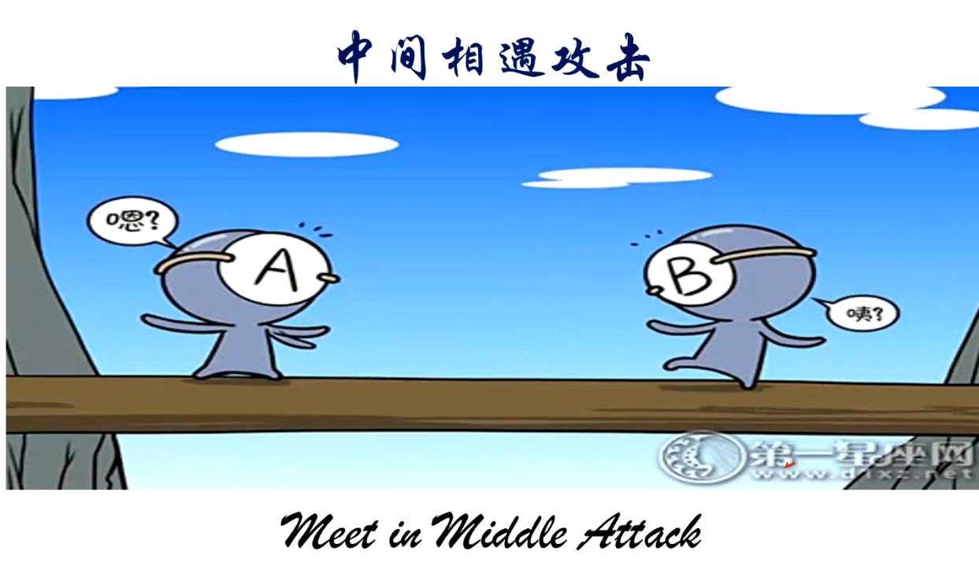

Slide 12
基本原理如下：
假设 E 和 D 分别是加密函数和解密函数，k1 和 k2 分别是两次加密使用的密钥，则我们有
C=E_{k2}(E_{k1}(P)) P=D_{k2}(D_{k1}(C))
则我们可以推出E_{k1}(P)=D_{k2}(C)

Slide 13
那么，当用户知道一对明文和密文时
攻击者可以枚举所有的 k1，将 P 所有加密后的结果存储起来，并按照密文的大小进行排序。
攻击者进一步枚举所有的 k2，将密文 C 进行解密得到 C1，在第一步加密后的结果中搜索 C1，如果搜索到，则我们在一定程度上可以认为我们找到了正确的 k1 和 k2。
如果觉得第二步中得到的结果不保险，则我们还可以再找一些明密文对进行验证。
假设 k1 和 k2 的密钥长度都为 n，则原先我们暴力枚举需要 O(n²) ，现在我们只需要 O(nlog₂n) ，这与 2DES 的中间相遇攻击类似。这也是为什么3DES使用了三个56 bits的密钥（168 bits），却只有112 bits的安全强度

Slide 14
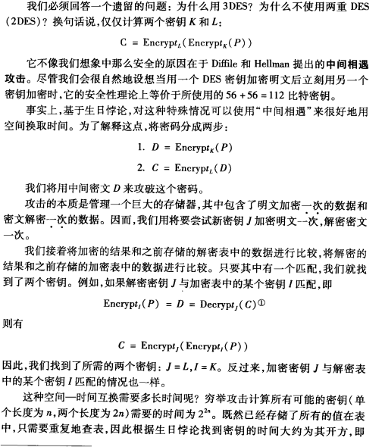

Slide 15
